Slide 1
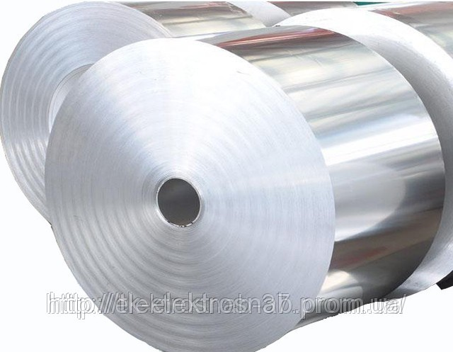
Алюминий

Slide 2
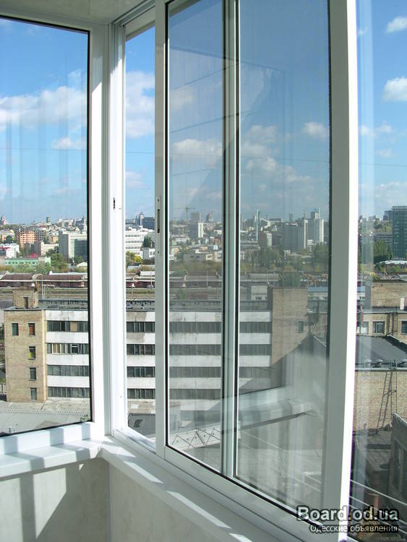
Учитель химии:
Попова Светлана Анатольевна
ГБОУ СОШ № 1465
Город Москва

Slide 3
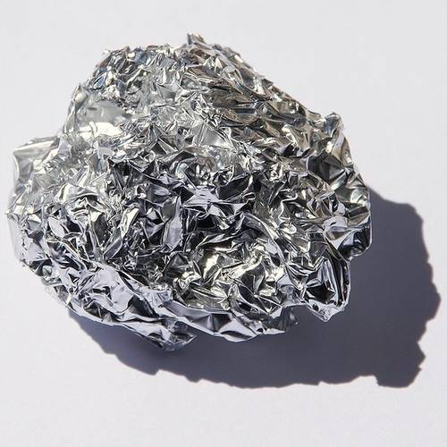
Элемент III(A)
группы таблицы
Д.И. Менделеева
AL
Элемент
с порядковым
№ 13, его
Элемент 3 -его
периода
название
образовано от лат. «Aluminis» – квасцы
Третий по распространенности в земной коре

Slide 4
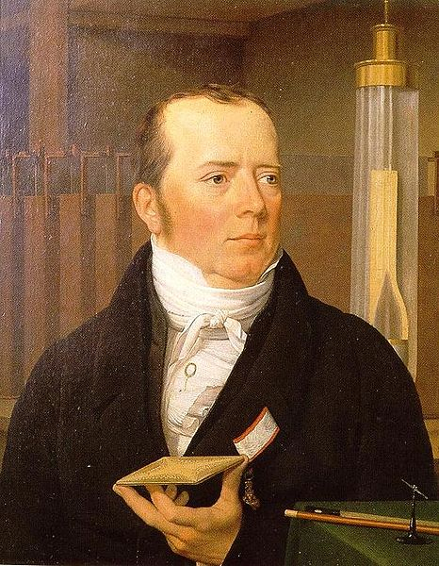
Датский физик
Ганс Эрстед
(1777-1851)
Впервые алюминий был получен им
в 1825 году действием амальгамы калия
на хлорид алюминия с последующей отгонкой ртути.

Slide 5
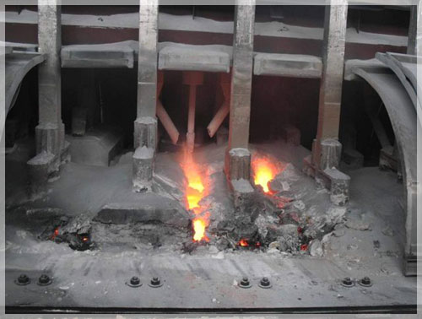
Современные метод получения был разработан независимо друг от друга: американцем Чарльзом Холлом и французом Полем Эру в 1886 году.
Современное
получение алюминия
Он заключается в растворении оксида алюминия в расплаве криолита с последующим электролизом с использованием расходуемых коксовых или графитовых электродов.

Slide 6
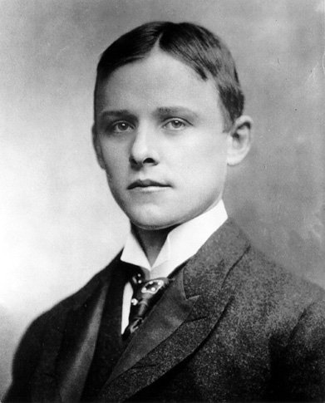
Будучи студентом Оберлинского колледжа,
он узнал, что можно разбогатеть и получить благодарность человечества,
если изобрести способ получения алюминия
в промышленных масштабах.
Как одержимый, Чарльз проводил эксперименты
по выработке алюминия путем
электролиза криолитно-глиноземного
расплава.
23 февраля 1886 года спустя год
после окончания колледжа Чарльз получил с помощью электролиза первый алюминий.
Холл Чарльз
(1863 – 1914) американский инженер-химик

Slide 7
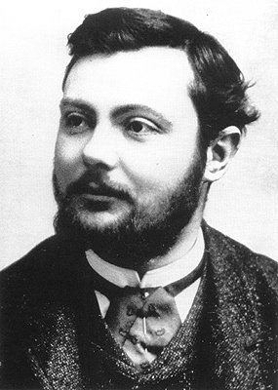
Поль Эру (1863-1914) –
французский
инженер - химик
В 1889 году открыл алюминиевый завод во Фроне (Франция), став его директором, он сконструировал электродуговую печь для выплавки стали, названную его именем; он разработал также электролитический способ получения алюминиевых сплавов

Slide 8
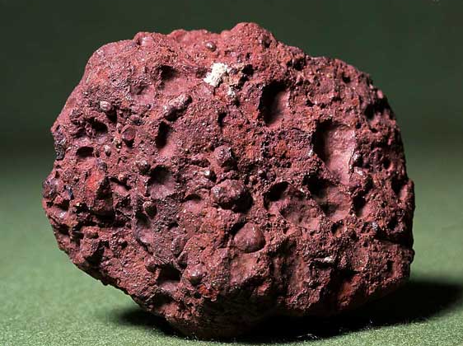
Нахождение в природе
Важнейшим на сегодня минералом алюминия является боксит
Основной химический компонент боксита - глинозем (Al2O3)
(28 - 80%).

Slide 9
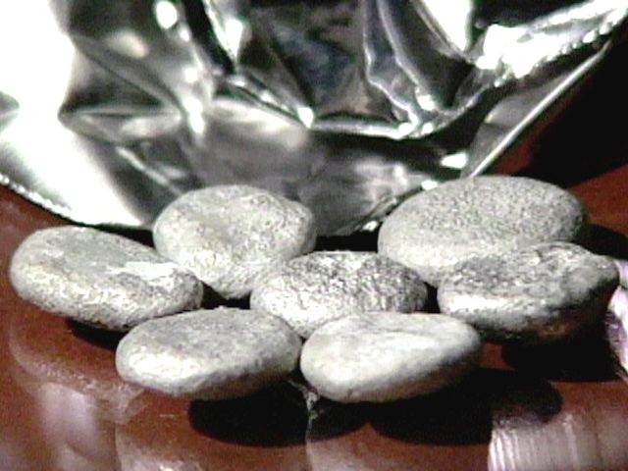
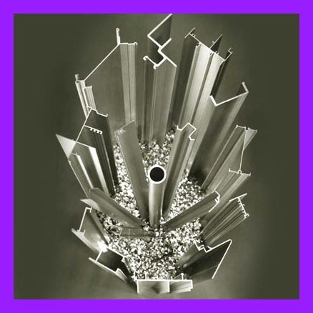
Физические свойства
мягкий
легкий (с малой плотностью – 2,7 г/см³)
с высокой тепло- и электропроводностью
легкоплавкий (температура плавления 660°C)
серебристо-белый с характерным металлическим блеском
Э Т О В А Ж Н О :
Занимает 1-е место в земной коре среди металлов
Совокупность этих важных свойств позволяет отнести алюминий к числу важнейших технических материалов

Slide 10
Химические свойства
Взаимодействие с простыми веществами:
с серой, образуя сульфид алюминия:
  2Al + 3S = Al₂S₃
с азотом, образуя нитрид алюминия:
  2Al + N₂ = 2AlN
с углеродом, образуя карбид алюминия:
  4Al + 3С = Al₄С₃
  с хлором, образуя хлорид алюминия:
  2Al + 3Cl₂ = 2AlCl₃
с кислородом, образуя оксид алюминия:
  4Al + 3O₂ = 2Al₂O₃

Slide 11
Химические свойства
Взаимодействие со сложными веществами:
1. с водой (после удаления защитной оксидной пленки)
2Al + 6H₂O = 2Al(OH)₃ + 3H_{2­}
2. с растворами щелочей (с образованием тетрагидроксоалюмината)
2Al + 2NaOH + 6H₂O = 2Na[Al(OH)₄] + 3H_{2­}
3. c соляной и разбавленной серной кислотами:
2Al + 6HCl = 2AlCl₃ + 3H₂
2Al + 3H₂SO₄(разб) = Al₂(SO₄)₃ + 3H₂
4. с оксидами менее активных металлов (алюминотермия)
8Al + 3Fe₃O₄ = 4Al₂O₃ + 9Fe
2Al + Cr₂O₃ = Al₂O₃ + 2Cr

Slide 12
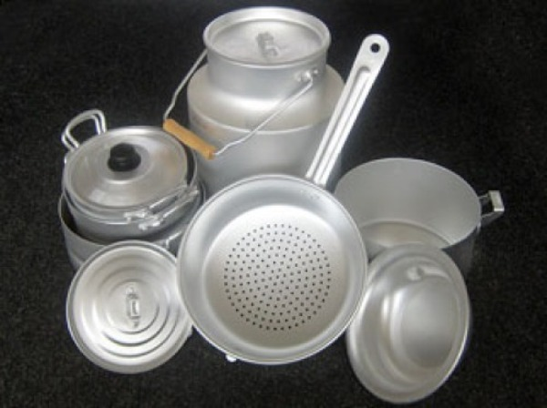
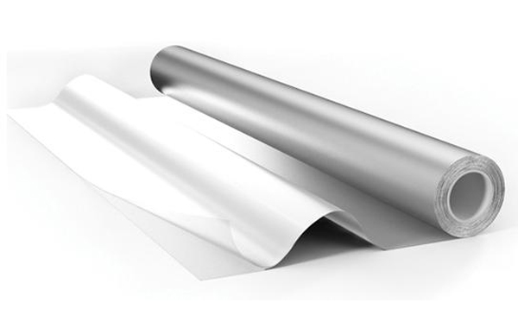
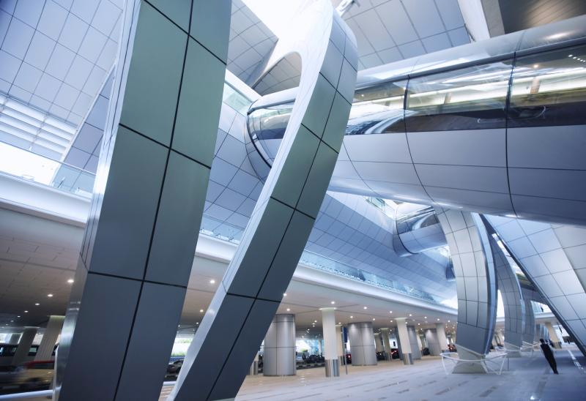

В Авиации
В Космической технике
В Электротехнике
В Судостроении
В Строительстве
В Автотранспорте
В быту
Легкий сплав дюраль используется
в различных областях
ПРИМЕНЕНИЕ
АЛЮМИНИЯ

Slide 13
Ссылки на используемую литературу и сайты:
Г. Е. Рудзитис , Ф.Г. Фельдман Химия 9
http://www.r93.ru/upload/article/big/1_215.jpg
http://im6-tub-ru.yandex.net/i?id=937011598-66-72&n=21
http://im6-tub-ru.yandex.net/i?id=80638030-46-72&n=21
http://im2-tub-ru.yandex.net/i?id=247340547-15-72&n=21
http://im2-tub-ru.yandex.net/i?id=136981999-43-72&n=21
http://www.ikirov.ru/img/articles/al%20profil.jpg
http://im7-tub-ru.yandex.net/i?id=116114481-01-72&n=21
http://im2-tub-ru.yandex.net/i?id=191319975-62-72&n=21
http://im0-tub-ru.yandex.net/i?id=352206034-28-72&n=21

